Slide 1
Svenska Frakturregistrets 11:e Årsmöte
2021
Digitalt möte 2021-01-14

Slide 2
Agenda årsmöte
Val av mötesordförande
Val av mötessekreterare
Val av justerare
Genomgång av regelverk
Val till styrgrupp
Val av verkställande utskott
Val av vetenskapligt råd
Mötets avslutande

Slide 3
Agenda styrgruppsmöte
Info om planering för 2021
2020
Ekonomi
-Planerad utveckling
Möten
Täckningsgrad
Studier
Övriga frågor

Slide 4
Agenda årsmöte
Val av mötesordförande
Val av mötessekreterare
Val av justerare
Val av styrgrupp
Val av verkställande utskott
Val av vetenskapligt råd
Mötets avslutande

Slide 5
A

Slide 6
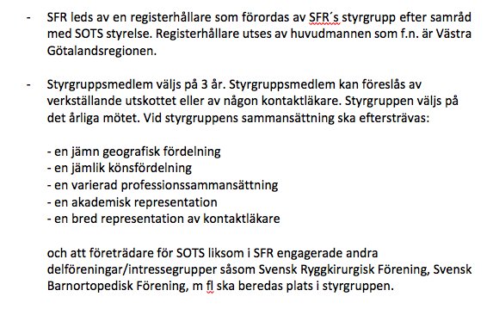
B

Slide 7
B

Slide 8
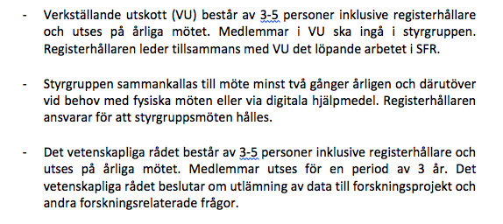

Slide 9
Nuvarande styrgrupp
Michael Möller Johan Lagergren
Peter Ström Paul Gerdhem
Olof Wolf Per Morberg
Karin Pettersson Toresten Backteman
Mikael Sundfeldt Maria Liljeros
Katarina Lönn Mats Andersson
Mårten Magnusson Carl-Johan Hedbeck
Hans-Peter Bögl Monica Sjöholm
Cecilia Rogmark Carl Ekholm
Anette Erichsen Andersson Sebastian Mukka
My von Friesendorff
Mattias Lorentzon

Slide 10
VU
Michael Möller
Peter Ström
Olof Wolf
Karin Pettersson
Mikael Sundfeldt
Adjungerad: Monica Sjöholm

Slide 11
Vetenskapligt råd
Olof Wolf
Michael Möller
Cecilia Rogmark
Carl Ekholm
David Wennergren
Adjungerad: Monica Sjöholm

Slide 12
Val av styrgrupp
Val av verkställande utskott
Val av vetenskapligt råd

Slide 13
Agenda styrgruppsmöte
Info om planering för 2021
2020
Ekonomi
-Planerad utveckling
Möten
Täckningsgrad
Studier
Övriga frågor

Slide 14
Informationsflöde
Information på årsmötet
Informationsmejl
Nyhetsbrev
Nyheter på hemsidan
Årsrapporten
Halvårsrapporter

Slide 15
2020
I

Slide 16
Volym
Från 424 000 till 523 600 frakturer
Nästan 100 000 nya frakturer registrerade
En halv miljon registrerade frakturer
passerades 2020-09-23

Slide 17
Frakturregistrets implementering slutförd på frakturbehandlande ortopedkliniker 1. Startpublikation 100 000 frakturer 2. De fem första årens implementering 3. 500 000 frakturer mm (planeras)

Slide 18
Nya kliniker 2020 Helsingborg Sundsvall Örnsköldsvik Lindesberg Lycksele Karlskoga Karolinska Huddinge Norrtälje Skellefteå Sundsvall

Slide 19
Astrid Lindgrens Barnsjukhus nystart okt 2020 Eskilstuna nystart 2021-01-01 Gällivare oklart

Slide 20
Utvecklingsriktning Kunskapsstöd Beslutsfeedback Beslutsstöd

Slide 21
”Behandlingsfeedback om fotledsfrakturer”
Start 2020-02 på 4 kliniker
Utvärdering sommaren 2020
Breddinförande hösten 2020
Forskning pågår om införandet, i manus
Uppmärksammat bland NKR

Slide 22
Forskning i Frakturregistret 12 publicerade artiklar 2016-2019 Ytterligare 12 publicerade under 2020 Stor mängd datauttag Många pågående projekt Projektdatabasen rekommenderas till läsning

Slide 23
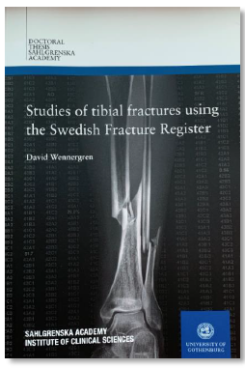
Första avhandlingen= Bästa avhandlingen 2019 enligt SOF

Slide 24
Internationellt samarbete
Senaste nordiska mötet november 2019 i Mölndal
Samarbete med det Norska Frakturregistret
Den Danska frakturdatabasen har somnat in
Många förfrågningar, registerprotokoll publicerade

Slide 25
Utfallsmått Mortalitet
Ny utdatamodul finns nu
Avliden individ automatregistreras inom något dygn via
Folkbokföringen som är direktkopplad till Frakturregistret
Man kan jämföra sin kliniks mortalitet efter olika
frakturtyper, hos olika patientgrupper över tid och
med andra kliniker och registrets genomsnitt

Slide 26
Hantering av missing data/dubbletter/felaktigheter
Felaktiga registreringar t ex opdatum före skadedatum
medges inte. Numera automatiserat.
Många variabler inte obligatoriska t ex låg/hög energi
Tid till röntgen och operation vid femurfraktur obligatorisk
sedan okt 2020
Dubblettrensning sgs klar

Slide 27
II
Ekonomi i balans
Omsättning 1 550 000 = anslaget från SKL/SKR var 2019,
2020 och blir samma även 2021
Medger visst utvecklingsarbete
Forskningskonto som buffert
Positiva effekter av anslag från Vetenskapsrådet

Slide 28
Budgetavvikelse: 0,3%
Ekonomi i balans
Omsättning 1 550 000:-
Minus in 2020-01-01: 95000:-
Minus ut 2020-12-31: 90000:-

Slide 29
III
Planerad utveckling
Klinikdialog för använding av data och
förbättring av registret
Förbättrad täckningsgrad
Halvårsrapporter och Årsrapport

Slide 30
Planerad utveckling
Forskningsfokus – tydliga resultat driver förändring
R-rct - fortsatt arbete och utveckling
PROM-utveckling – former, språk, studier
Implantatregistrering?
Handkirurgi

Slide 31
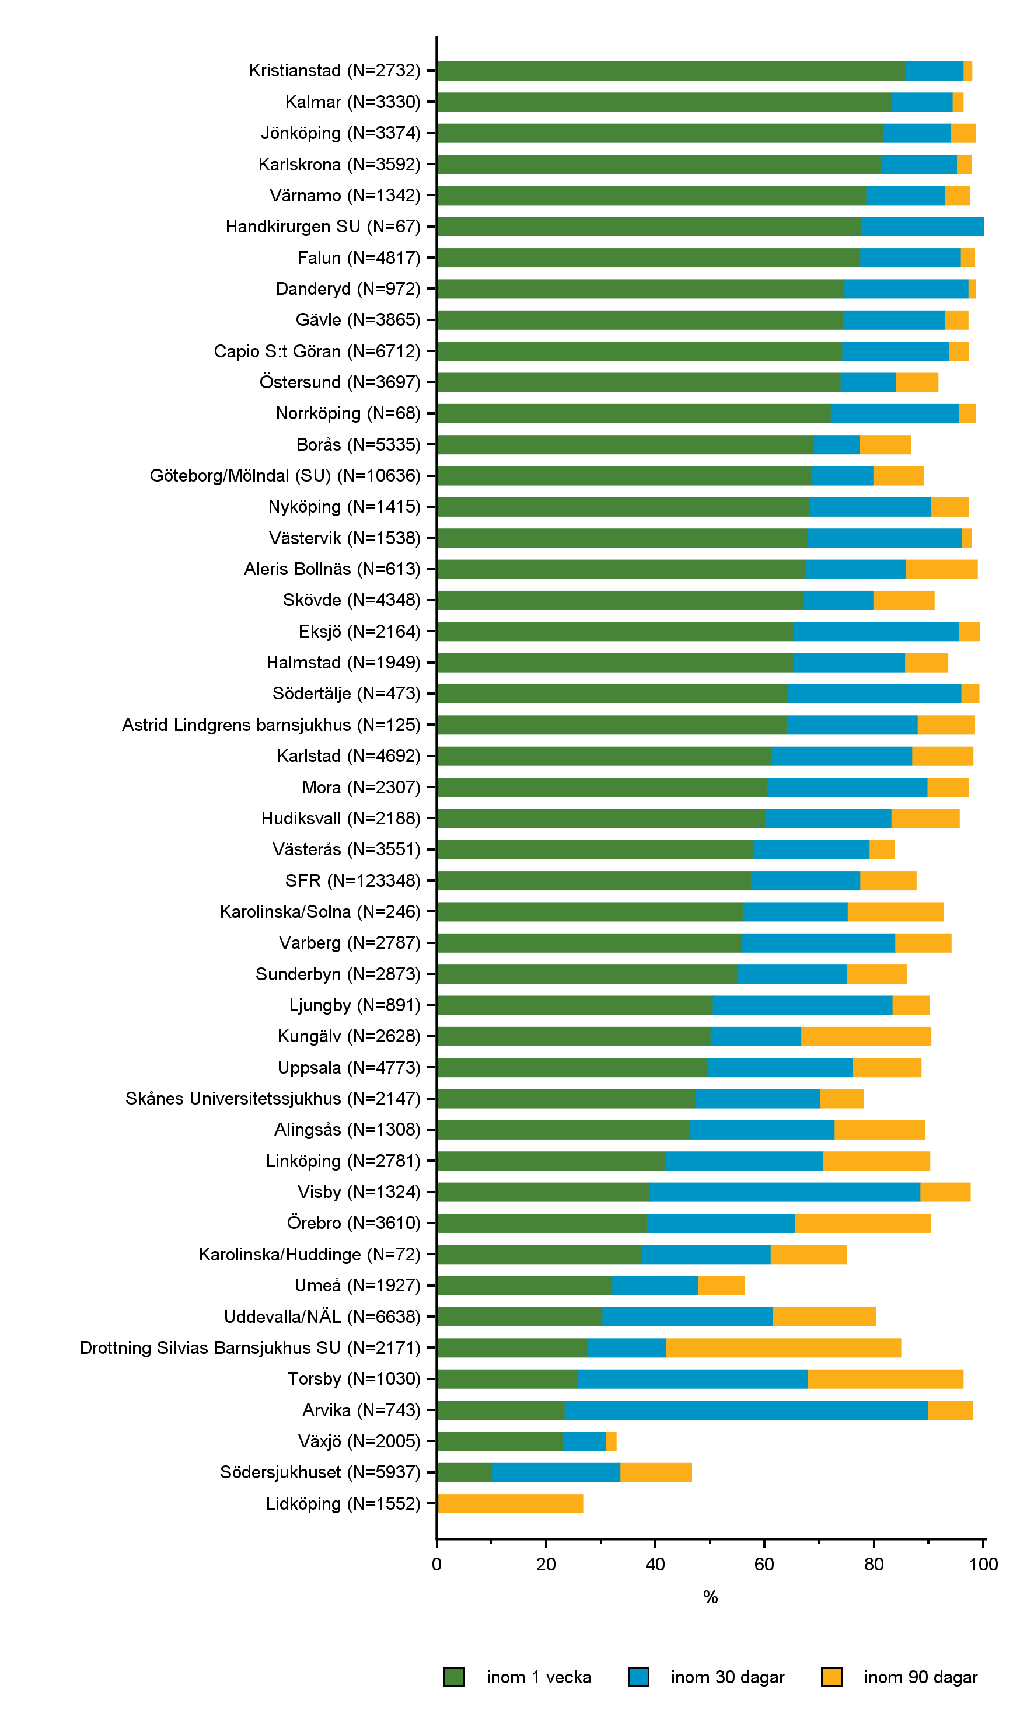
Planerad utveckling
När görs frakturregistreringarna på respektive klinik?
Uppföljning planeras

Slide 32
Möten
IV
Ortopediveckan september 2021
Frakturdagarna oktober 2021
Forskningsmöten (SFR och r-rct:er)
Disputation 2021-11-05: Humerusfrakturer
Carl Bergdahl, Mölndal

Slide 33
Täckningsgrad
V
Ihop med uppgifter om missing values,
egenmonitorering, årsrapporter och publikationer
kommer täckningsgradssiffror snart att distribueras
till alla i styrgrupp och kvalitetsansvariga på USB

Slide 34
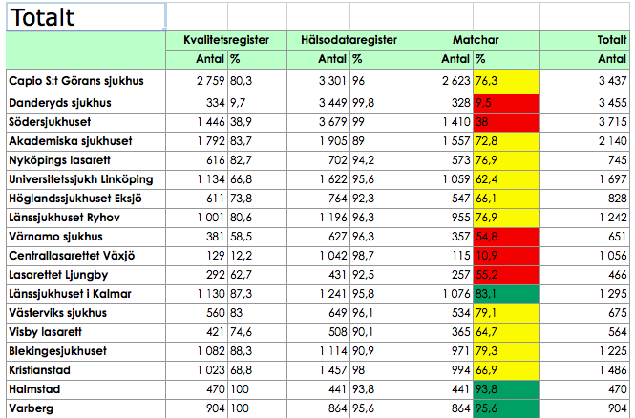

Slide 35
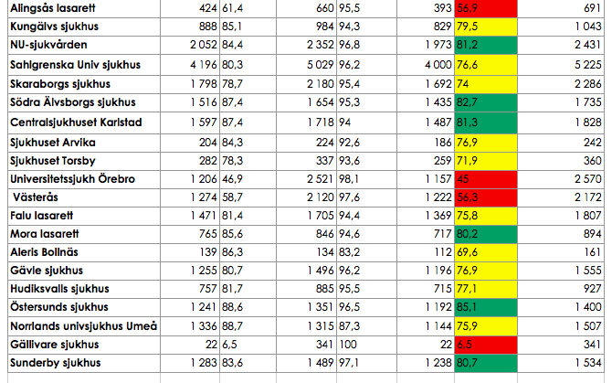

Slide 36
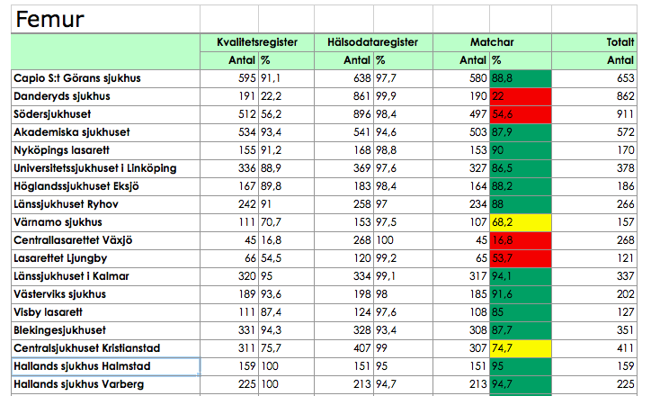

Slide 37
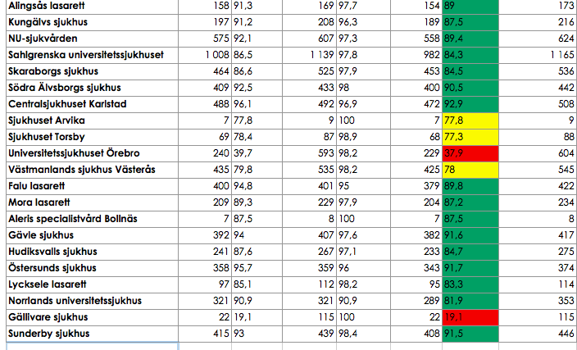

Slide 38
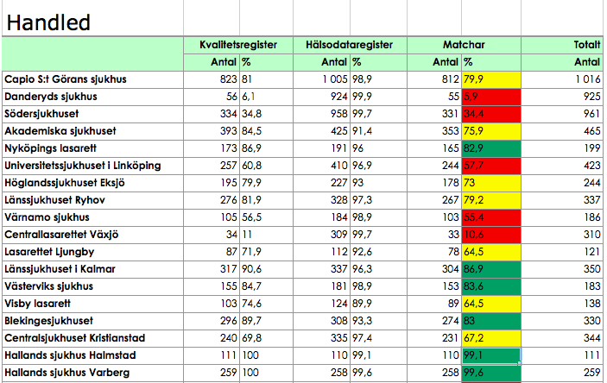

Slide 39
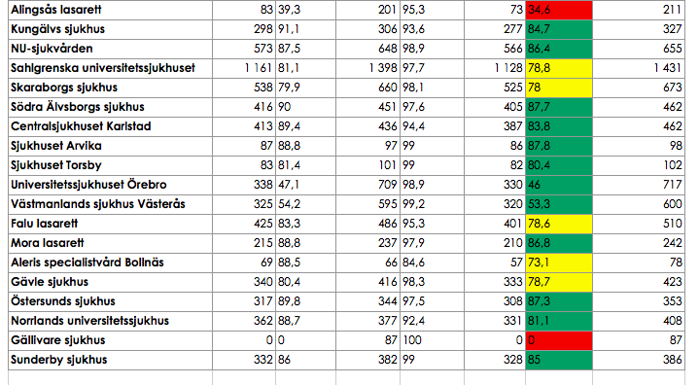

Slide 40
Det finns ett gyllene tillfälle att vässa siffrorna för 2020 Efterregistrera till 2021-03-31 Sök ut där någon del av registrering saknas Använd efterregistreringslistor från egna journalsystemet

Slide 41
Sammanfattning 2020 100% Coverage uppnått 500 000 registreringar uppnådda 8000 nya registreringar per månad dvs 270/dag Rct:starter, bästa avhandling, fördubblat antal publikationer

Slide 42
Pågående och planerade r-rct:er Hipsther sedan sept 2019 Duality sedan januari 2020 Fragility Fracture Trial 2021 Kotfrakturstudie 2021 Daicy 2021 VR totalt ca 55 milj

